Slide 1




Microserviciu Full-Stack pentru gestionarea inventarului — produse, depozite și furnizori.
Strugariu Filip-Daniel · FIESC AN 1 · Calculatoare Dual 3111Da
Strugariu Filip-Daniel · ASSIST Learning · 2026

Slide 2

MOTIVAȚIE:
Am ales această temă pentru a învăța cum se gestionează o bază de date reală prin intermediul unui API și pentru a înțelege cum se dezvoltă o aplicație Full-Stack pas cu pas.
The Inventory este o aplicație Full-Stack construită pentru optimizarea fluxurilor de depozit. Permite monitorizarea stocurilor în timp real, gestionarea relațiilor cu furnizorii și transferul de marfă între locații.
Full-Stack
4
Arhitectură completă
Rute API principale
Live
3
Deployment în producție
Tabele relaționale

Slide 3













Python
FastAPI
PostgreSQL
Swagger
SQL Alchemy
Pydantic
Supabase Cloud
Render
Tailwind CSS
GitHub
Hostinger
React.js

Slide 4
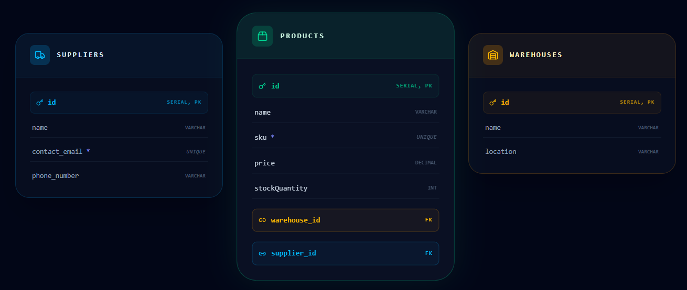
MAPAREA SCHEMELOR ȘI LOGICA RAȚIONALĂ

Slide 5

Documentație automată via OpenAPI (Swagger) · Accesibilă la /docs
/products
/warehouses
Gestiunea catalogului de produse - SKU, denumire, preț, stoc
Administrarea depozitelor - locație și capacitate
GET
POST
PATCH
DELETE
PUT
GET
POST
PATCH
DELETE
PUT
/suppliers
/inventory
Baza de date a furnizorilor - contact și detalii comerciale
Transferul și ajustarea cantității produselor
GET
POST
PATCH
DELETE
PUT
GET
POST

Slide 6


TERMINAL
INFRASTRUCTURĂ
# Backend
Render
Hostinger
.\venv\Scripts\activate
pip install -r requirements.txt
Backend auto-deploy
din GitHub la fiecare push
Frontend hosting
npm run build → dist/
uvicorn app.main:app --reload
# Frontend
Supabase
VS Code
npm install
npm run dev # local
PostgreSQL menținută
în cloud
IDE principal de
dezvoltare locală
npm run build # producție

Slide 7

01
02
03
Configurare mediu
Dezvoltare backend
Gestiunea datelor
➔
➔
Configurarea proiectului în Python și inițializarea framework-ului FastAPI pentru o dezvoltare asincronă și scalabilă.
Integrarea motorului SQLAlchemy pentru gestiunea bazei de date și utilizarea Pydantic pentru validarea strictă a datelor..
Proiectarea structurii în PostgreSQL și generarea documentației interactive prin Swagger pentru testarea endpoint-urilor.
04
05
06
Interfața React
Sincronizare Git
Lansare în cloud
➔
➔
Crearea componentelor UI cu Tailwind CSS și integrarea API-ului.
Versionarea codului sursă folosind GitHub și configurarea instanței de bază de date relațională în Supabase.
Găzduirea aplicației frontend pe Hostinger și deployment-ul serviciului backend pe platforma Render.

Slide 8


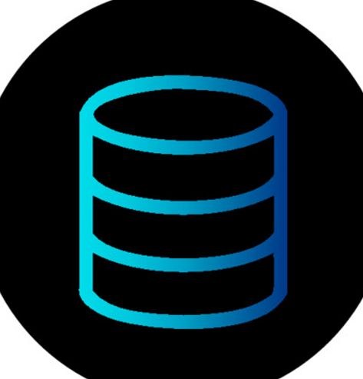

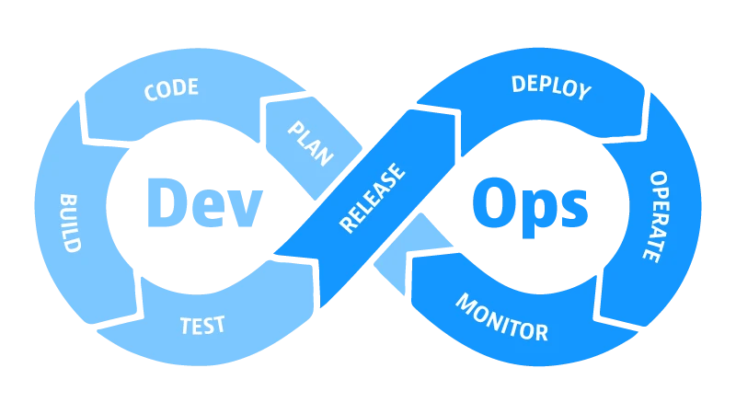

Competențe dobândite și obiective atinse în dezvoltarea proiectului
Modelarea datelor
FastAPI Async
Structură relațională PostgreSQL fără redundanță - Products, Warehouses, Suppliers cu FK.
API asincron cu validare Pydantic, rute de transfer securizate și documentație OpenAPI automată.
Cloud DevOps
Full-Stack Dev
Supabase (DB) + Render (API) + Hostinger (Frontend) - mediu distribuit complet, live.
React hooks, state management, API calls, Tailwind CSS - integrare end-to-end.
fermo.top/The-inventory/ · THE INVENTORY v1.0 · Strugariu Filip-Daniel · © 2026

